Slide 1
Wpływ zajęć zdalnych na stan psychiczny uczniów i studentów
Bas van der Ham
Pedagog i wykładowca nauczyciel j. niderlandzkiego, WA UAM
bvdham@amu.edu.pl
Szymon Hejmanowski
psychologiczny konsultant ds. trudności w procesie studiowania UAM
szymon.hejmanowski@amu.edu.pl

Slide 2
Co obserwujemy?
Co nauczyciele mogą zrobić?

Slide 3
Skąd bierze się stres w czasie pandemii Covid-19 i dlaczego jest potencjalnie szkodliwy?
Poczucie zagrożenia i brak kontroli
Jeśli stres jest jednorazowy i rozładowany, to wszystko w granicach normy
Stres jest długotrwały i nieokreślony w czasie w przyszłości
Wówczas trudniej odreagować ten stres, bo nie jest związany z pojedynczym epizodem lecz działa długofalowo i jego ramy czasowe są rozmyte.
Stres nieodreagowany jest szkodliwy dla zdrowia psychicznego i fizycznego.

Slide 4
Szczególne cechy stresu w pandemii Covid-19
Nie wiadomo, kiedy się skończy – to sprzyja traumie
Brak konkretnego obiektu zagrażającego bądź konkretnej sytuacji będącej źródłem zagrożenia
W związku z powyższym brak możliwości uruchomienia reakcji walki, ucieczki bądź zastygnięcia – reakcji, która przyniosłaby względnie trwałą redukcję stresu.

Slide 5
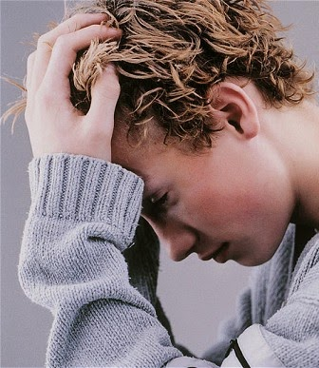
Efekty stresu w pandemii Covid-19
Reakcja układu limbicznego i pnia mózgu – lęk, napięcie, bo doświadczamy przewlekłego zagrożenia i niepewności jutra – nie wiemy, co będzie dalej?
Nieprzewidywalność sytuacji zagrożenia
Reakcja 1 – Spirala lękowa
Reakcja 2 – Bunt i zaprzeczenie

Slide 6
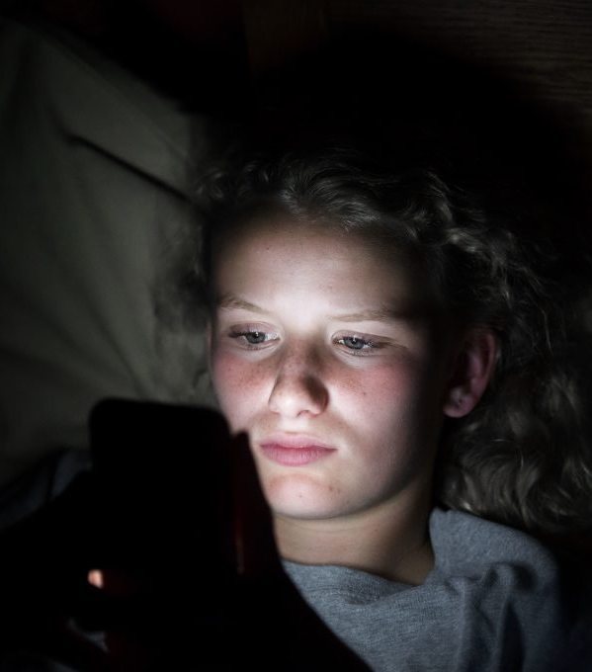
Efekty stresu w pandemii Covid-19
Symptomy:
Wyczerpanie emocjonalne
Drażliwość
Obniżony nastrój
Bezsenność
Zaburzenie rytmu dobowego
Problemy z regeneracją
Trudności z koncentracją
Ciągłe zamartwianie się – myślenie ruminacyjne
Cechy zespołu stresu pourazowego PTSD

Slide 7
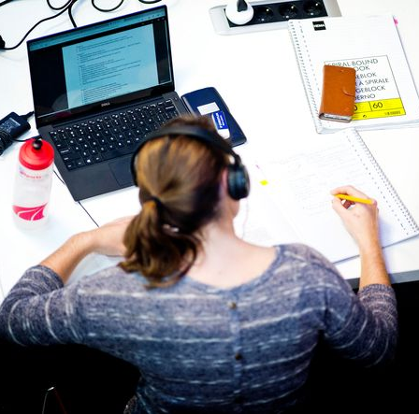
„Zdalne nauczanie a adaptacja do warunków społecznych w czasie epidemii koronawirusa” Badania uczniów, nauczycieli i rodziców. Warszawa, Czerwiec 2020 – Polskie Towarzystwo Edukacji Medialnej, Fundacja Orange, Fundacja Dbam o Mój Zasięg
Dobrostan w czasie zdalnej edukacji:
Uczniowie, rodzice i nauczyciele twierdzą, że ich aktualne samopoczucie psychiczne oraz fizyczne jest gorsze w porównaniu do czasu sprzed pandemii.
Obniżone samopoczucie dotyka przede wszystkim nauczycieli, w drugiej kolejności rodziców.
Czas spędzony przed ekranem i w internecie w okresie nauczania zdalnego zasadniczo wzrósł w grupie badanych uczniów i nauczycieli.
Wśród uczniów nauczycieli i rodziców widoczne są wyraźne symptomy nadużywania mediów cyfrowych – najczęściej przemęczenie, przeładowanie informacjami, niechęć do korzystania z komputera i internetu, rozdrażnienie w efekcie ciągłego używania technologii informacyjno-komunikacyjnych

Slide 8
„Zdalne nauczanie a adaptacja do warunków społecznych w czasie epidemii koronawirusa” Badania uczniów, nauczycieli i rodziców. Warszawa, Czerwiec 2020 – Polskie Towarzystwo Edukacji Medialnej, Fundacja Orange, Fundacja Dbam o Mój Zasięg
Technologie cyfrowe w edukacji:
45% nauczycieli czuje się przygodowanych w stopniu małym i umiarkowanym do prowadzenia zajęć w sposób zdalny.
Nauczyciele najczęściej pracują metodami podającymi (wyświetlenie filmu, prezentacji, publikowanie treści), zdecydowanie rzadziej korzystają z metod aktywizujących (quizy, dzielenie na grupy i wspólna praca online
Połowa badanych uczniów ocenia lekcje prowadzone zdalnie, jako mniej atrakcyjne niż przed pandemią.

Slide 9
„Zdalne nauczanie a adaptacja do warunków społecznych w czasie epidemii koronawirusa” Badania uczniów, nauczycieli i rodziców. Warszawa, Czerwiec 2020 – Polskie Towarzystwo Edukacji Medialnej, Fundacja Orange, Fundacja Dbam o Mój Zasięg
Relacje społeczne:
Ponad połowa badanych uczniów uważa, że ich relacje rówieśnicze w klasie przed pandemią były lepsze.
Co piąty uczeń ma poczucie, że relacje z wychowawcą/wychowawczynią były lepsze przed pandemią.
Nauczyciele często sygnalizują, że tęsknią za bezpośrednim relacjami offline z uczniami
Edukacja zdalna negatywnie przekłada się na relacje osobiste/domowe wielu nauczycieli

Slide 10
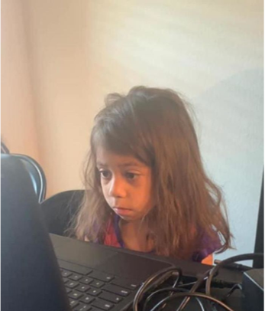
Informacje z wywiadów z nauczycielami języka angielskiego oraz psychologami szkolnymi z wybranych liceów ogólnokształcących w Poznaniu i okolicach
U uczniów:
Obniżony nastrój
Zaburzenia lękowe
Poczucie osamotnienia
Deficyt kontaktów społecznych
Brak ruchu i kontaktów społecznych – brak możliwości odreagowania
Problemy z odpowiednią przestrzenią fizyczna do nauki w domu
Problemy ze sprzętem
Problemy rodzinne – mała przestrzeń fizyczna, problemy rodziców z pracą, wzrost agresji i przemocy w rodzinie – niekiedy wypadanie uczniów z procesu nauki

Slide 11
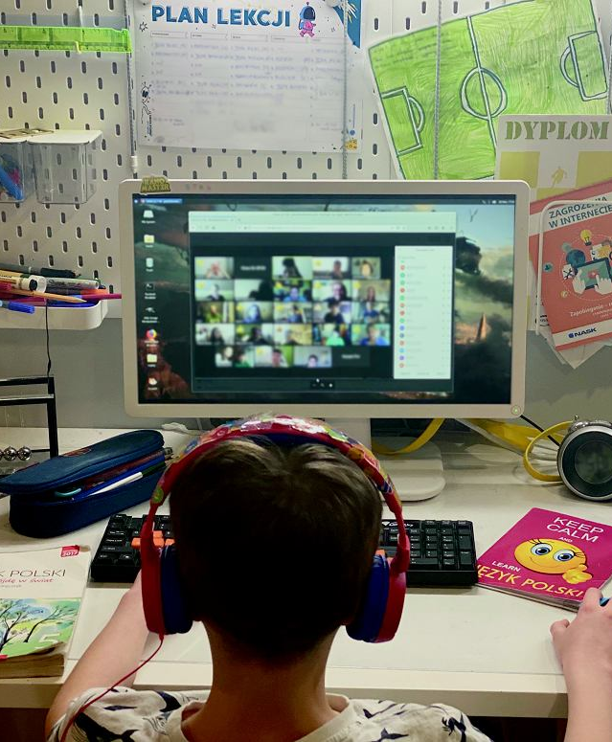
Znaczenie komunikacji bezpośredniej twarzą w twarz dla psychospołecznego rozwoju adolescentów
Wytwarzanie poczucia więzi i zaufania we wzajemnych relacjach w jednej z kluczowych dla rozwoju większości uczniów grup odniesienia, jaką jest klasa szkolna.
Okazje do kontaktów nieformalnych i spontanicznych grupowych aktywności – dobre relacje i redukcja stresu
Możliwość odczytania sposobu reagowania rówieśników na siebie – i uzyskania adekwatnego rozpoznania tożsamościowego z ich strony
Większa motywacja do współpracy i wyższy poziom zaangażowania w sytuacjach kontaktu twarzą w twarz z rówieśnikami
Efektywniejsze rozwiązywanie problemów i przezwyciężanie konfliktów

Slide 12
Co my, nauczyciele, możemy zrobić?

Slide 13
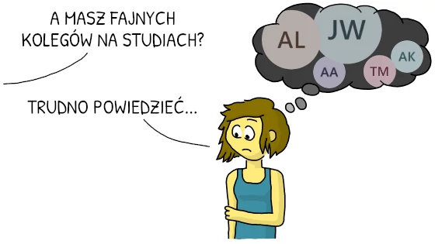

Slide 14
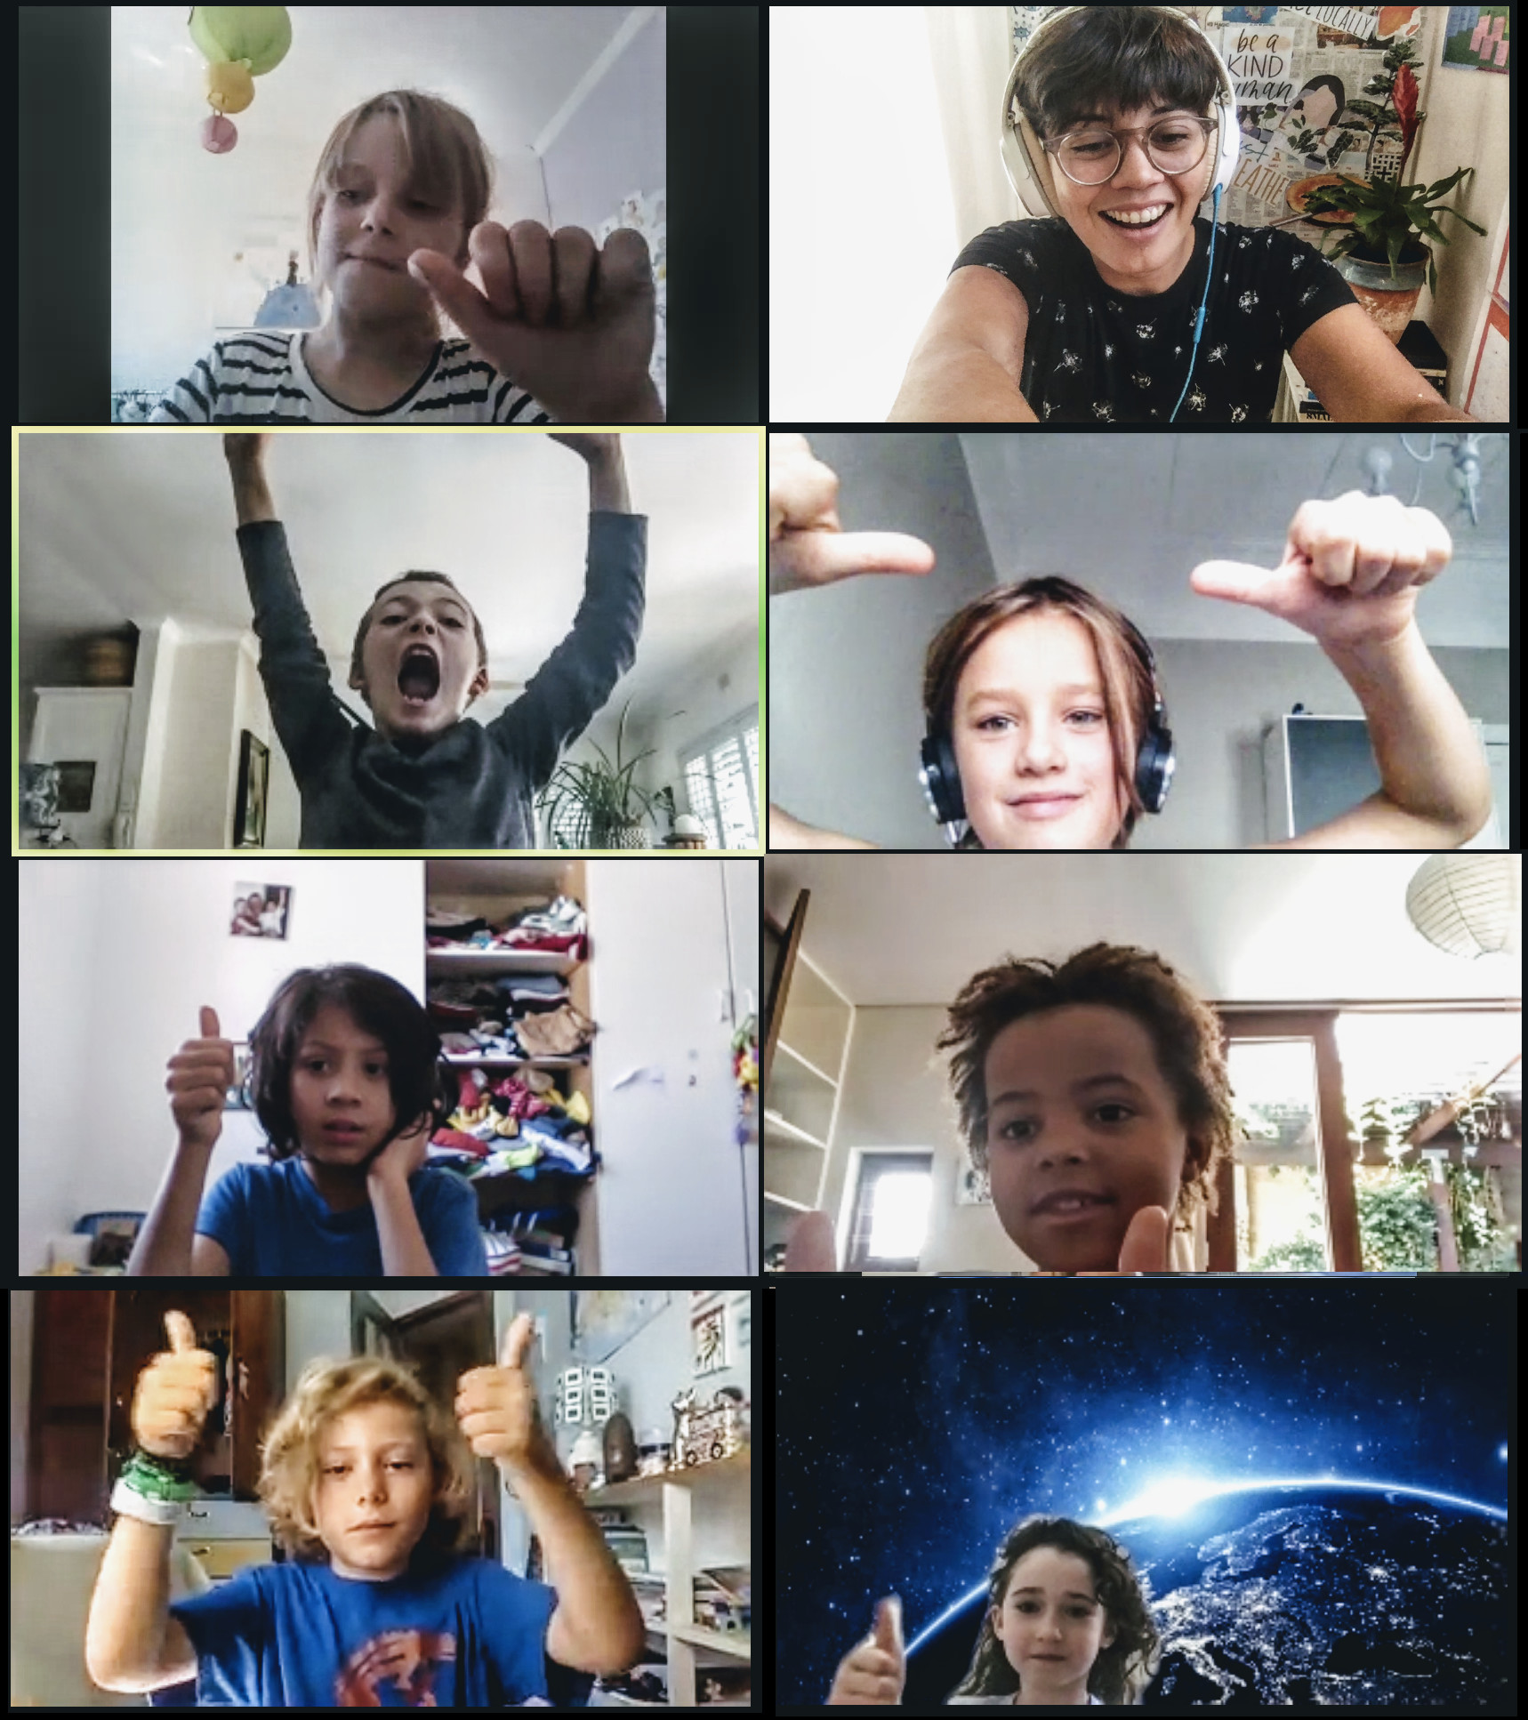
Walcz z anonimowością!
Włączone kamery
Co słychać?
Czas na smalltalk
Interakcja, również podczas ćwiczeń pisemnych
Praca w parach i grupach, również poza lekcjami
Wgląd w pracę innych uczniów

Slide 15
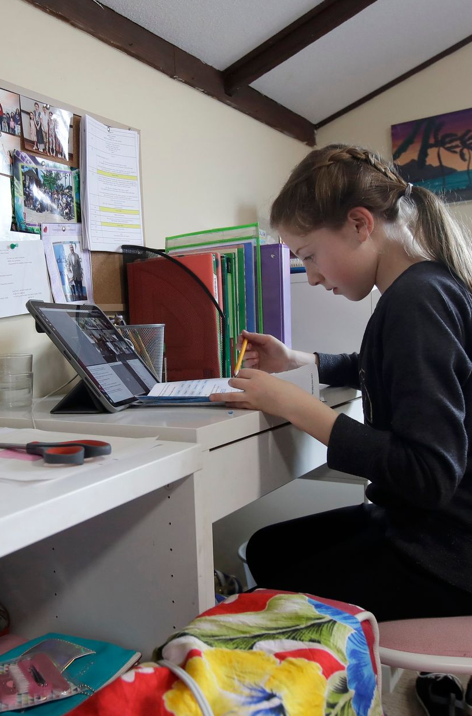
Jasność i struktura
Dużo feedbacku
Rutyna w terminach
Przykładowy sprawdzian
Jasne informacje o kontakcie z nauczycielem. Twarzą w twarz jest często lepiej niż mailowo.
Forum do zadawania pytań
Jasne zasady co do komunikacji (jak się odzywać?)
Czego oczekujemy od rodziców?

Slide 16
I szczególnie teraz:
Bądź pozytywny!

